Slide 1
Tema 3: Los climas en España

Slide 3
Los grandes rasgos climáticos de España: elementos y su distribución espacial.
Tiempo atmosférico: Es la situación de la atmósfera en un lugar y momento determinado. La meteorología se ocupa de su estudio
El clima es la sucesión de estados atmosféricos, las condiciones atmosféricas que se dan en una región en un largo período de tiempo ( al menos 30 años).la Climatología se ocupa de analizar los climas.
El clima es la sucesión de estados atmosféricos, las condiciones atmosféricas que se dan en una región en un largo período de tiempo ( al menos 30 años).la Climatología se ocupa de analizar los climas

Slide 4
Elementos del Clima:
Se modifican constantemente según las características de la atmósfera.
Los dos elementos más importantes son dos:
Precipitaciones
Temperatura

Slide 8
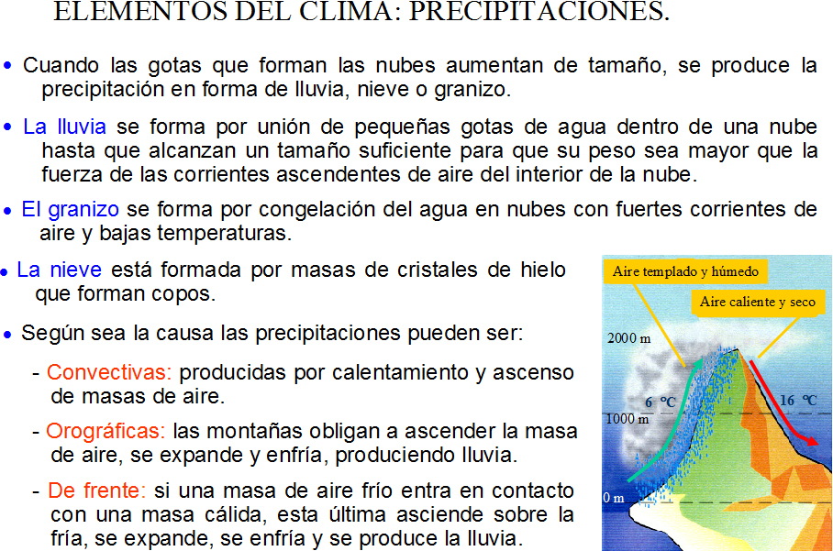

Slide 9
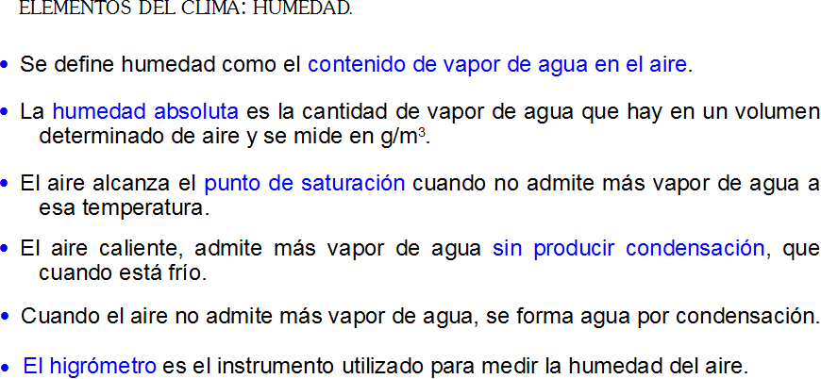

Slide 11
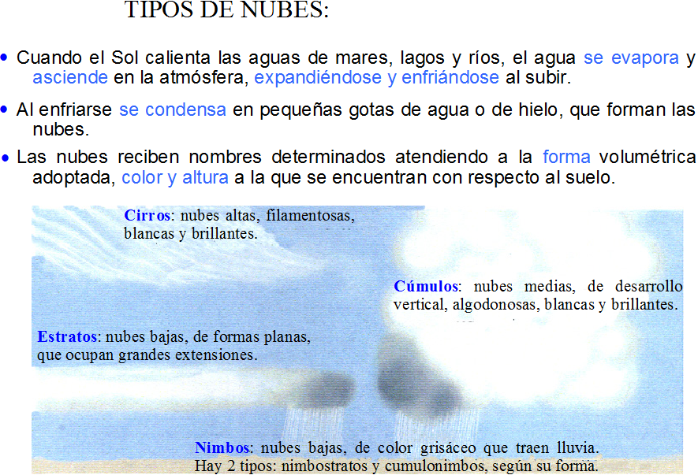

Slide 12
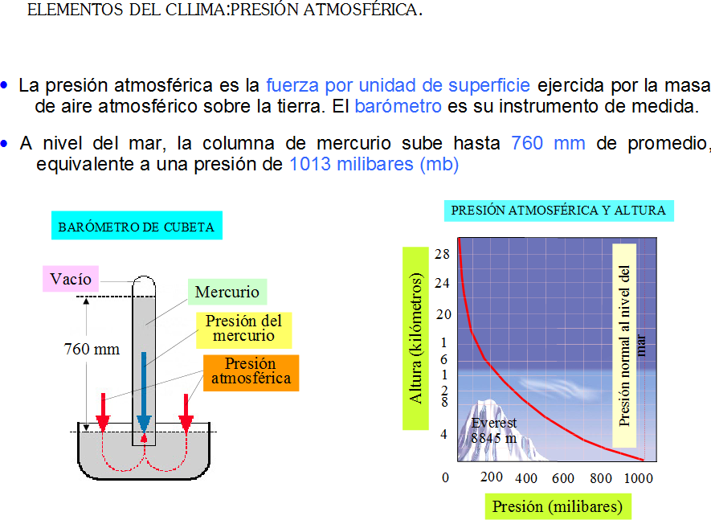

Slide 13
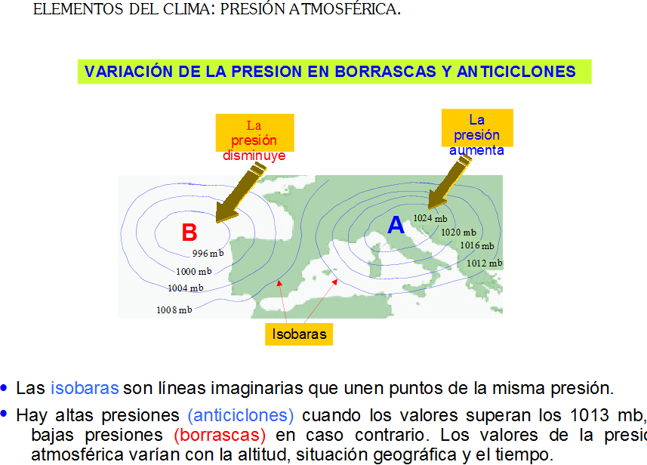

Slide 16
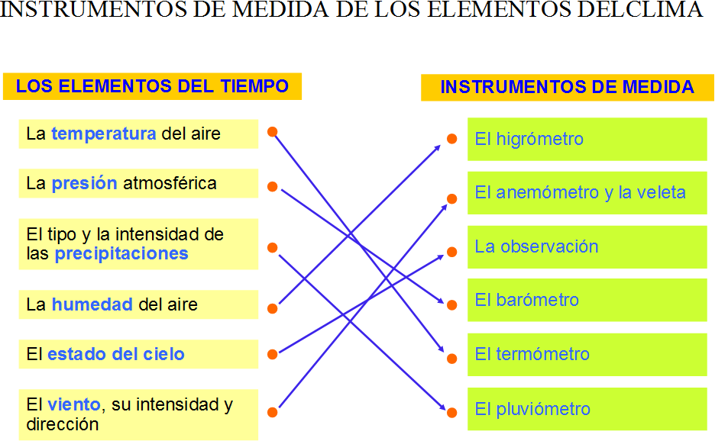

Slide 17
Elementos del Clima
Precipitaciones:
Es un elemento fundamental pues de la cantidad de agua caída depende el paisaje vegetal y la economía. Debido a la escasez de agua que hay en nuestro país, los recursos hídricos se cuentan como parte de los desequilibrios regionales.
La pluviosidad española depende de:
La posición respecto a la circulación general atmosférica
La altitud
Los vientos húmedos
La topografía
La pluviometría española muestra valores muy desiguales y es, en general, baja. A partir del mapa pluviométrico medio, se pueden distinguir tres grandes franjas, que corresponden a la España húmeda, la seca y la árida.

Slide 18
Elementos del clima
La España húmeda.
Es la única que recibe precipitaciones anuales abundantes, siempre superiores a los 800 litros, aunque existen puntos que superan los 2000 litros.
Comprende las vertientes noroeste y norte peninsular, desde Galicia hasta Cataluña, incluyendo también las zonas montañosas de esa vertiente norte: los macizos Galaico y Cantábrico y los Pirineos.
Las causas de la elevada pluviometría de estas áreas hay que buscarlas en su disposición septentrional, con la consiguiente influencia de las borrascas y de los frentes atlánticos, y en el relieve.

Slide 19
España húmeda
España humeda

Slide 20
Elementos del clima
Fuera de estas áreas, sólo algunos núcleos aislados de la Península reciben precipitaciones totales anuales similares, conformando auténticos islotes de humedad en medio de zonas más secas.
En este caso, la altitud es la causa fundamental de las abundantes precipitaciones, de ahí que su distribución esté estrechamente relacionada con las áreas montañosas de la Península: sectores de la Penibética, zonas más elevadas de la Cordillera Ibérica, las sierras de Cazorla y Segura, y puntos muy localizados de los Montes de Toledo y Sierra Morena.
Dentro de esta área merecen destacarse la sierra de Grazalema, la más lluviosa de España, que recibe más de 2000 litros anuales, explicable por el efecto orográfico, la distancia al mar, su posición respecto a los vientos húmedos con diferencia entre barlovento y sotavento, y la sierra de Gredos , que supera ampliamente los 1500 litros
Fuera de estas áreas, sólo algunos núcleos aislados de la Península reciben precipitaciones totales anuales similares, conformando auténticos islotes de humedad en medio de zonas más secas. En este caso, la altitud es la causa fundamental de las abundantes precipitaciones, de ahí que su distribución esté estrechamente relacionada con las áreas montañosas de la Península: sectores de la Penibética, zonas más elevadas de la Cordillera Ibérica, las sierras de Cazorla y Segura, y puntos muy localizados de los Montes de Toledo y Sierra Morena. Dentro de esta área merecen destacarse la sierra de Grazalema, la más lluviosa de España, que recibe más de 2000 litros anuales, explicable por el efecto orográfico, la distancia al mar, su posición respecto a los vientos húmedos con diferencia entre barlovento y sotavento, y la sierra de Gredos , que supera ampliamente los 1500 litro

Slide 21
Elementos del clima
La España seca.
Es un área muy amplia delimitada, por las isoyetas de 300 y 800 mm anuales, y abarca el 72% del territorio peninsular. Incluyendo las dos submesetas, los valles del Ebro y del Guadalquivir, zonas de Levante y Cataluña, y la mayor parte de los archipiélagos.
Las causas de la disminución de las precipitaciones son,:
El debilitamiento de los flujos atlánticos a medida que penetramos hacia el interior de la Península.
Cuanto más al sur, mayor es la influencia del mundo tropical.
El paso de la España húmeda a la España seca se realiza a través de una zona de transición, delimitada por las isoyetas de 600 a 800 litros anuales, se extiende formando una aureola por la vertiente meridional de los Pirineos, Cordillera Cantábrica y el sector occidental de ambas mesetas.

Slide 22
España Seca
España seca
España seca

Slide 23
Elementos del clima
La España árida.
Lugares que reciben menos de 300 litros de precipitaciones totales anuales.
Se localiza en el sureste peninsular y en el flanco levantino, cuenca del segura, e incluye también algunas comarcas dispersas del interior peninsular, Zamora como las altiplanicies granadinas y el bajo Ebro.
Las poca precipitaciones se explica por:
A) Por el efecto de pantalla que ejercen los relieves ( EFECTO FOEHN) cercanos frente a la dirección predominante de los flujos lluviosos.
B) Por su posición interior. ( CONTINENTALIDAD)

Slide 24
Elementos del clima
Carácter y reparto estacional de las precipitaciones
El carácter de las precipitaciones cambia también de un lugar a otro. Así, en la España húmeda, las precipitaciones caen durante muchos días a lo largo de todo el año- unos 150 días- y por eso son, por lo general, finas y persistentes.
En cambio, en las zonas secas y áridas, el número de días de lluvia desciende de manera considerable-75 y 25 días al año, respectivamente-, por lo que las precipitaciones caen en forma de violentos aguaceros.

Slide 25
Elementos del clima. Régimen estacional
Tan importante como el número de días de precipitación es su régimen estacional, es decir, su reparto a lo largo de las estaciones del año. Los principales regímenes pluviométricos son tres:
el máximo de invierno Se da en la franja más próxima al océano todo el (sector occidental de la Península);
El interior y la mitad oriental se caracterizan por la existencia de dos máximos (otoño y primavera)
En zonas muy localizadas del interior, algunas áreas presentan precipitaciones estivales superiores a las de invierno.
La nieve reserva hídrica importante. Los espacios de ocio suponen un aprovechamiento económico importante a pesar del daño al medio ambiente. Disminuye de Norte a Sur. Es importante en las sierras del Norte (más de 20 días al año). En las costas levantinas y meridionales son desconocidas.
El granizo. Se incrementa de Sur a norte y de Este a Oeste y con la altitud. Los máximos son 10 días al año en sierras montañosas y los mínimos en las costas levantinas y meridionales.

Slide 26
Elementos del clima. Las temperaturas
Las temperaturas. Distribución espacial.
Grado de calentamiento del aire por la acción de los rayos solares. Su estudio permite caracterizar los climas. se ve condicionada por :
La latitud
La altitud., tanto por el descenso de temperaturas como por las distintas vertientes.
La influencia marina.

Slide 27
Elementos del clima. Las Temperaturas.
Una primera aproximación a la diversidad de las temperaturas puede venir del estudio de las temperaturas medias anuales. Se aprecian una serie de contrastes que hay que destacar:
A) La latitud es la principal responsable de que las temperaturas medias aumenten de Norte a Sur. La costa cantábrica es la más fresca, con medias térmicas inferiores a los 15º C. En el resto de la Península, las temperaturas medias superan los 15º C y en el valle bajo de Guadalquivir se aproxima a los 20º C. En una situación intermedia se situarían las dos submesetas y las tierras extremeñas. La isoterma más alta es la 18.5º correspondiente a Córdoba y Sevilla.

Slide 28
Elementos del clima. Las temperaturas.
B) La influencia marítima se aprecia en la mitad occidental de la Península, donde las temperaturas son más frescas que en las áreas cercanas al Mediterráneo. Ésta es también la causante de las elevadas temperaturas alcanzadas en la costa mediterránea. El poder atemperante del mar, la acción termorreguladora que éste provoca da lugar a la diferencia entre centro y periferia

Slide 29
Elementos del clima . Las temperaturas.
C) La altitud y la disposición del relieve hacen que en el interior peninsular las isotermas se ajusten a las curvas de nivel con bastante fidelidad, de tal modo que los puntos más fríos coinciden con las áreas más elevadas de Península. En cuanto a la orientación de las pendientes:
La pendiente Sur, es la solana
La pendiente Norte, la umbría.
Un punto situado a la misma altitud puede tener distinta temperatura.

Slide 30
Elementos del clima.
En cuanto a las temperaturas extremas diremos que tienen incidencia sobre los ecosistemas y la economía. Se trabaja con valores absolutos al hablar de estas temperaturas que establecemos de la siguiente manera:
Máximas más elevadas: valle del Guadalquivir, valle medio del Guadiana, Badajoz, Cáceres, C. Real, mitad sur del Ebro.
Mínimas absolutas: Meseta, La mancha, zonas del S. Ibérico (Molina de Aragón -30º), Albacete, Ávila, león, Soria, Burgos, Teruel, Cuenca.

Slide 31
Elementos del clima
Cuando la temperatura mínima es igual o inferior a 0ª encontramos las heladas que se distribuyen así:
Interior: submeseta Norte ( más de 80 días), la Mancha ( entre 60 y 80 días) y en puntos de los Pirineos ( 100 días)
Costa: muy raras. Excepcionalmente en costa del Norte y NO y casi nunca en Costa del Sol.

Slide 32
D) La amplitud térmica
Diferencia entre el mes más cálida y el más frío. Presenta el contraste centro- periferia. Más amplitud térmica en el centro y menos en la periferia.
Si analizamos el mapa con las amplitudes térmicas, podrían añadirse nuevos matices y quedarían así patentes las modificaciones que sufren las temperaturas a causa de la continentalidad.
Aunque las temperaturas medias anuales de la costa y las del interior no difieren en exceso, sí lo hacen las amplitudes térmicas, que nos alejamos del litoral. Los valores más altos se corresponden con las Submesetas Norte y Sur- de 20 a 21º C y de 17 a 21º C, respectivamente-, seguidas del valle del Ebro y de las campiñas béticas. Las causas habría que buscarlas en la escasa influencia marítima de estas zonas. El resultado será un fuerte enfriamiento del aire en invierno y un notable recalentamiento en la estación estival. Los inviernos del interior son fríos y largos. En la periferia son suaves y cortos.
En la costa meridional y oriental la amplitud térmica anual está entre 13 y 15º; la costa septentrional en 10º y el interior entre 17 y 18º.

Slide 33
LOS FACTORES DEL CLIMA

Slide 34
Factores climáticos en España.
Los factores modifican el clima.
Pueden ser:
1) Astronómicos
2) Meteorológicos
3) Geográficos

Slide 35
Factores astronómicos.
Vienen dados por la situación de España en el planeta.
Latitud.
Tiene incidencia en la diferencia de:
A) los balances de radiación solar. A más latitud, disminuyen los valores térmicos. ( Cada 166 mts. que ascendemos la temperatura disminuye un grado)
B) en la duración de días y noches
El clima de la Península no puede ser entendido sin tener en cuenta su situación astronómica. El territorio español peninsular se extiende entre los 43º y 36º de latitud norte, es decir, en el borde meridional de la zona templada, una zona de transición sobre la que actúan los mecanismos de los climas templados y tropicales.
Los movimientos de la Tierra.
Causan la sucesión de las estaciones.

Slide 36
Factores meteorológicos.
Son más decisivos para los climas que la latitud. Están relacionados con la circulación general atmosférica. Es España intervienen de forma independiente:
A) Las masas de aire
B) Los centros de acción
C) Los frentes

Slide 37
Factores meteorológicos
A) Las masas de aire
A España llega aire polar, tanto marítimo como continental; aire ártico muy frío y seco y aire tropical marítimo, cálido y húmedo.
Las masas de aire forman los centros de acción.

Slide 38
Factores meteorológicos
B) os centros de acción que son dos: anticiclones y borrascas.
Estos tipos de masas de aire pueden ser estables o permanentes o bien inestables o estacionales, según su origen y su periodo de actividad.
En España no se dan las condiciones necesarias para la formación de masas de aire por sus dimensiones, por lo tanto los climas españoles dependen de las aportaciones de masas de aire de otras regiones.

Slide 39
Factores meteorológicos.
Los grandes centros de acción que afectan a la Península son dos:
la depresión semipermanente de Islandia. Se encuentra en el Atlántico Norte. Es una baja presión permanente que empuja hacia nuestras costas vientos fríos y húmedos del Atlántico. En invierno se desplaza hacia el Sur y se suaviza por la influencia de la corriente marina cálida procedente del golfo de México. Provoca numerosas precipitaciones , sobre todo, en la cornisa cantábrica.
y el anticiclón de las Azores, responsable del tiempo seco y soleado. Se trata de aire tropical marítimo, estable y permanente. Se desplaza siguiendo el movimiento “aparente” del Sol, así en verano está sobre la Península, aunque también se puede provocar una baja presión de origen térmico muy localizada. En invierno el anticiclón de las Azores se desplaza al Sur permitiendo la entrada de borrascas atlánticas.

Slide 40
Factores meteorológicos.
C) Los frentes
Zonas de contacto entre masas de aire diferentes. España queda bajo la influencia del frente polar atlántico. Este frente no es sino el reflejo del Jet Stream (o Corriente en Chorro) correspondiente en altura. En su seno se originan borrascas que dan lugar a intensas precipitaciones.
Al seguir el desplazamiento de las demás masas de aire, de N. a S, la península queda bajo la influencia del aire tropical cálido en verano y la del aire polar frío en invierno.
Durante los equinoccios, los desplazamientos ondulatorios del jet stream y del frente polar barren la Península de N a S y de O a E.

Slide 41
Factores geográficos.
Una serie de factores geográficos matizará, a veces con cierta intensidad, los presupuestos teóricos nacidos de la circulación atmosférica y de la localización de la Península en la fachada occidental de las latitudes medias.
En España debemos tener en cuenta:
1. El relieve
2. La situación entre mares.

Slide 42
Factores geográficos.
El relieve, en su doble vertiente de altitud media elevada y disposición periférica, complica las características climáticas, al introducir nuevos matices regionales e, incluso, locales.
La orientación de las montañas, en general, y de las laderas, en particular, se traduce en regímenes térmicos o pluviométricos muy diferenciados.
A) cadenas dispuestas de forma paralela, represan el aire frío continental procedente de Europa o dificultan el paso de los flujos atlánticos procedentes del norte.
B) Cadenas dispuestas de manera perpendicular a los vientos dominantes provocan diferencias entre las vertientes de solana y de umbría.

Slide 43
Factores geográficos.
Esta disposición facilita la entrada de vientos húmedos atlánticos y evita que el centro sea un desierto.
Las barreras montañosas provocan el ascenso y descenso de los flujos de viento. Si una masa de aire cargada de humedad, choca con la cordillera, asciende por la ladera de barlovento y el aire al elevarse, se enfría, se condensa y llueve, son lluvias orográficas, habituales en la cornisa cantábrica. En la ladera de sotavento al descender, el aire se calienta dando origen a un viento cálido y seco.
En lo relativo a la altura: a más altura, menos temperatura y más precipitación. España tiene mucho territorio por encima de los 1.000 m, por lo que tienen 6º menos que si estuvieran a nivel de mar (0.65º /100m).

Slide 45
Factores geográficos.
2) Situación entre mares.
La situación de la Península entre dos mares de características contrapuestas, el Atlántico y el Mediterráneo, aporta al clima nuevos matices, como la suavización de las temperaturas, característica de los climas marítimos.
La forma maciza del país hace que la influencia marina llegue de distinta manera, provocando una clara diferencia entre el centro y la periferia.
En el Atlántico la temperatura está modificada por la deriva Nor-Atlántica haciendo que el N sea menos frío de lo que sería si no existiera.
El Mediterráneo al ser cerrado y no tener corrientes marinas que modifiquen el clima y al estar rodeado de montañas ve algo limitada su influencia en el clima.

Slide 46
Los dominios climáticos en España
El comportamiento de los elementos del clima, modificados por los factores, permite diferenciar dos dominios climáticos esenciales de la Península:
El templado-cálido o mediterráneo
El templado-frío, siendo una barrera montañosa septentrional la que delimita dichos dominios. La diferencia entre ellos está en los 15º C de temperatura media anual.
También debemos considerar el clima canario y el clima de montaña.

Slide 47
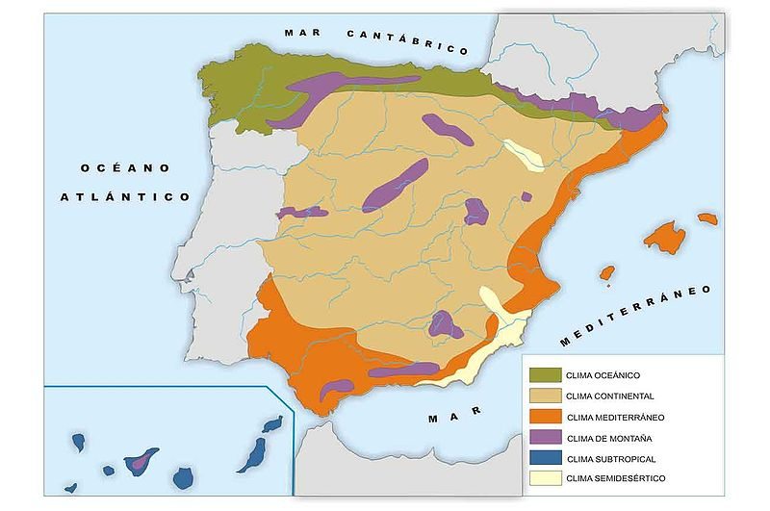

Slide 48
Los climas templados-fríos
Se dan en el extremo septentrional y en el centro de España y su temperatura media anual es inferior a 15º C. Podemos establecer dos subtipos:
El clima oceánico.
El clima continental.

Slide 49
Los climas Templados-Frios. El clima oceánico
A) El clima oceánico se extiende por la zona norte, desde Galicia hasta el Pirineo occidental, sometida a la influencia directa del jet stream y del frente polar, y ampliamente abierta al Atlántico. Se caracteriza por sus elevadas precipitaciones anuales, siempre superiores a los 800 mm. La temperatura media anual oscila entre 13º y 14º C y al estar todo el año sobre la influencia de los flujos marítimos, las oscilaciones térmicas son muy débiles, con inviernos templados y veranos frescos.
A medida que se penetra en el interior, las precipitaciones descienden, la estación seca se acusa y el invierno se vuelve más frío. Se desarrolla entonces

Slide 50
Los climas templados-frios. El clima Continental
El clima continental, es decir, el clima de la España interior, que afecta a casi dos tercios del territorio peninsular. En esta amplia zona, las precipitaciones son débiles-siempre inferiores a 600 mm- y descienden de norte a sur y de oeste a este; el invierno puede ser seco, debido a la formación de anticiclones fríos de origen térmico, y, en verano, las temperaturas pueden favorecer la formación de lluvias de convección. Las temperaturas medias anuales oscilan entre 10º y 14º C y la amplitud térmica es muy elevada como consecuencia del frío invernal y del recalentamiento estival. De uno a seis meses las temperaturas medias no superan los 6º C y las heladas son abundantes. Las causas de estos caracteres térmicos hay que buscarlas en la atenuación de la influencia marítima, bien por la lejanía del mar, bien por la existencia de sistemas montañosos que obstaculizan la llegada de los flujos marítimos.

Slide 51
Los climas templados-cálidos o mediterráneos.
Sus rasgos esenciales son la existencia de un verano seco y caluroso, y de una estación húmeda que puede ser el invierno, la primavera o el otoño. Las precipitaciones son escasa e irregulares, siempre inferiores a los 800 mm, y la temperatura media anual es siempre superior a los 15º C. La cercanía o la lejanía del mar y la posición respecto a las borrascas del frente polar explican la gran diversidad de subtipos.

Slide 52
Clima mediterráneo oceánico.
El clima mediterráneo oceánico se extiende por el golfo de Cádiz y las comarcas próximas, desde Tarifa hasta la frontera portuguesa. La gran humedad ambiental es su característica más acusada, aunque las precipitaciones no son muy elevadas, ya que oscilan entre los 700 y los 500 mm anuales, y son de origen frontal; sin embargo, en ocasiones, la presencia de obstáculos montañosos cercanos a la costa, como ocurre en la provincia de Cádiz, favorece el aumento de lluvias. Las temperaturas son suaves-entre 17 y 19º C de media anual-, con inviernos cálidos y veranos no muy calurosos. Es la zona española de mayor insolación anual, supera las 3000 horas; en el observatorio de San Fernando (Cádiz) se alcanza las 3200 horas.

Slide 53
Clima mediterráneo continental
El clima mediterráneo continental se extiende desde los cursos bajo y medio del Guadalquivir hasta el límite con la provincia de Jaén, es decir, por Huelva, Cádiz, Sevilla, Málaga y Córdoba. Las precipitaciones anuales oscilan entre los 700 y los 300 litros anuales, con máximos en primavera y en otoño, aunque ciertos puntos bien orientados hacia las masas de aire procedentes del Atlántico superan los 700 litros.
Las temperaturas, más elevadas en el valle del Guadalquivir, descienden a medida que se acentúa la continentalidad, dando lugar a una temperatura media anual elevada, entre 17 y18 º C, y a un invierno fresco, de 9º C de media, sin heladas. El verano es el más cálido de España, en julio y agosto se supera la media de 30º C

Slide 54
Este subtipo climático se prolonga por las altiplanicies de Andalucía oriental y el surco intrabético, pero, en este caso, la ya considerable distancia del Océano Atlántico, de donde proceden las masas de aire húmedo, hace que las precipitaciones sean escasas, entre 300 y 600 litros anuales. La continuidad y, sobre todo, la considerable altura media de la zona, originan un medio ecológico hostil, caracterizado por una baja temperatura media anual (entre 13 y 15º C), un invierno muy largo y frío con fuertes heladas, un verano cálido y prolongado, y la tendencia a acortarse las estaciones intermedias de primavera y otoño .

Slide 55
Clima Mediterráneo Subtropical
El clima mediterráneo subtropical es propio de la costa mediterránea andaluza, desde Adra (Almería) hasta Gibraltar. Las precipitaciones son relativamente abundantes en el oeste, cercanas a los 900 mm y diminuyen poco a poco hacia el este, donde se sitúan en torno a los 400 mm. La influencia del Mediterráneo hace que el invierno sea cálido (12º C); además, las Cordilleras Béticas hacen de escudo protector frente a las llamadas “nortadas” el aire frío procedente del norte, justificando la denominación de Costa del Sol con la que se conoce a esta región. En cambio, el verano es caluroso, debido al fuerte recalentamiento del Mediterráneo, como consecuencia de sus reducidas dimensiones, y a la temperatura media anual, relativamente alta (19º C).

Slide 56
Clima mediterráneo Subdesértico
El clima subdesértico impera en el litoral sureste, entre Balerma (Almería) y Torrevieja (Alicante), incluye, pues parte de las provincias de Murcia, Almería y Alicante. La característica esencial es la escasez de precipitaciones anuales, siempre inferiores a los 300 mm debido al efecto de pantalla que ejerce la cordillera Penibética sobre las borrascas. Los máximos pluviométricos se producen en otoño y en primavera, pues las precipitaciones suelen estar ligadas a situaciones de gota fría. La temperatura media anual es la más elevada de Andalucía y de la Península (21º C); el invierno es templado, presentando valores entre 11 y 13º C, y el verano muy cálido (26º C), ya que es una zona expuesta a la llegada de masas de aire del continente africano. La insolación anual es grande y las heladas, escasas.

Slide 57
Clima Mediterréno Levantino-balear.
El clima mediterráneo levantino-balear abarca la región valenciana, Tarragona y Baleares. En las dos primeras regiones, las precipitaciones oscilan entre los 400 y los 700 litros, con un máximo de otoño, pues en invierno la cercana Cordillera Ibérica ejerce de pantalla frente a los flujos húmedos procedentes del oeste. La temperatura media anual es suave (16º C) y la amplitud térmica, moderada, pues oscila entre los 13 y los 15º C.

Slide 58
Clima Mediterráneo Catalán.
El clima mediterráneo catalán es propio de la franja costera comprendida entre la desembocadura del Ebro y los Pirineos. Las precipitaciones son bastante abundantes, oscilan entre los 500 y los 900 litros anuales; es más, apenas existe sequedad estival. Las temperaturas son suaves y la amplitud térmica, moderada o baja, situándose entre los 13 y los 18º C, hechos explicables por la influencia dulcificadora del mar.

Slide 59
Los climas templados-cálidos o Mediterráneos.
En los grandes dominios anteriores, el relieve introduce importantes modificaciones al aumentar las precipitaciones de la vertiente expuesta a los vientos y disminuir las temperaturas. Esto explica, por ejemplo, islotes aislados de elevada pluviometría en áreas andaluzas secas, como la sierra de Grazalema, en Cádiz, que recibe 2223mm de lluvia anuales.

Slide 60
El clima canario.
El clima del archipiélago canario
La cercanía de Canarias a los trópicos hace que las islas se vean poco afectadas por la circulación del oeste, situándose bajo la influencia del anticiclón de las Azores, el aire tropical atlántico y los vientos alisios del noroeste. Además, la corriente marina fría de Canarias y la disposición del relieve añaden nuevos contrastes a un clima de claras influencias tropicales
Las precipitaciones totales anuales no son muy abundantes, de 250 a 500mm, incluso hay áreas que no alcanzan aquel umbral mínimo. Su régimen es similar al mediterráneo, con un máximo de invierno, debido al descenso latitudinal de las borrascas o la llamada gota fría de Canarias, y con un mínimo estival.

Slide 61
El clima canario
El relieve insular genera considerables contrastes; por una parte, como consecuencia de la altura; por otra, por la distinta orientación de las laderas
En algunas zonas, como en las laderas de Tenerife y de Las Palmas, se produce el llamado “mar de nubes”, una banda nubosa estratiforme que se extiende entre los 500 y los 1500 metros, y que tiene cierta importancia como forma de precipitación invisible, al mantener mojados el suelo y la vegetación en verano.
Las temperaturas medias anuales se sitúan entre los 19 y los 21º C, y la oscilación es muy baja.

Slide 62
Clima de montaña.
Clima de montaña.
Hay unas características comunes a los espacios montañosos: descenso de temperatura (6º cada 1000m ), distinta insolación sobre las vertientes de solana y umbría, la reducida amplitud térmica de las cumbres, el fenómeno de inversión térmica, el aumento de precipitaciones en la montaña.
En general es un clima frío, con meses por debajo de 0º C, las precipitaciones son abundantes, superiores a 1000 mm, producidas a veces en forma de nieve que en algunos lugares no desaparece en todo el año, acompañadas de temperaturas medias negativas en invierno y muy frescas en verano.

